Slide 1
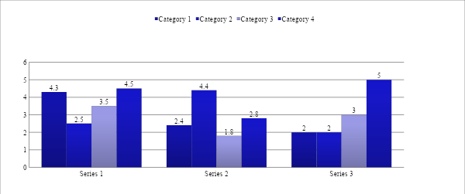
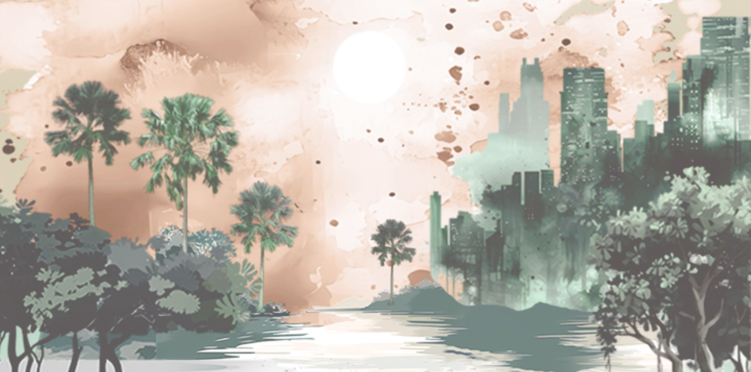
Título em Times New Roman, negrito, corpo 72pt, podendo ser reduzido para até corpo 60, caso a quantidade de texto ultrapasse o espaço delimitado
Autor 1 - Nome completo, vínculo institucional, endereço eletrônico, Times, negrito, corpo 40pt
Autor 2 - Nome completo, vínculo institucional, endereço eletrônico, Times, negrito, corpo 40pt
Autor 3 - Nome completo, vínculo institucional, endereço eletrônico, Times, negrito, corpo 40pt
Introdução
Os pôsteres devem seguir as normas descritas nesse template. O envio do pôster está condicionado à submissão do artigo científico e deverá ser realizado em formato PDF (Portable Document Format) por meio do sistema de submissão disponível no site do evento. Não serão aceitos pôsteres enviados por e-mail. O texto deve ser escrito em fonte Times New Roman tamanho 32pt, podendo ser reduzido para até 24pt, espaçamento simples entre linhas, justificado, orientação retrato. Texto, texto, texto, texto, texto, texto, texto, texto, texto, texto, texto, texto, texto, texto, texto, texto, texto., texto, texto, texto, texto, texto, texto, texto. Texto, texto, texto, texto, texto, texto, texto, texto, texto, texto, texto, texto, texto, texto, texto, texto, texto, texto, texto, texto, texto, texto, texto, texto, texto, texto, texto, texto, texto, texto, texto, texto, texto, texto, texto, texto, texto. Texto, texto, texto, texto, texto, texto, texto, texto, texto, texto, texto, texto, texto, texto, texto, texto, texto. Texto, texto, texto, texto, texto, texto, texto, texto, texto, texto, texto, texto, texto, texto, texto, texto, texto.
Figura 1 - Título do gráfico
Fonte: Silva (2010).
Metodologia
O texto deve ser escrito em fonte Times New Roman tamanho 32pt, podendo ser reduzido para até 24pt, espaçamento simples entre linhas, justificado. Texto, texto, texto, texto, texto, texto, texto, texto, texto, texto, texto, texto. Texto, texto, texto, texto, texto, texto, texto, texto, texto, texto, texto, texto, texto, texto, texto, texto, texto, texto, texto, texto, texto, texto, texto, texto, texto, texto, texto, texto, texto, texto, texto, texto, texto, texto, texto, texto, texto. Texto, texto, texto, texto, texto, texto, texto, texto, texto, texto, texto, texto, texto, texto, texto, texto, texto, texto, texto, texto, texto, texto, texto, texto, texto, texto, texto, texto, texto, texto., texto, texto, texto, texto, texto, texto, texto. Texto, texto, texto, texto, texto, texto, texto, texto, texto, texto, texto, texto, texto, texto, texto, texto, texto, texto, texto, texto, texto, texto, texto, texto, texto, texto, texto, texto, texto, texto, texto, texto, texto, texto, texto, texto, texto.
Figura 2 - Título do gráfico
Fonte: Silva (2010).
Texto, texto, texto, texto, texto, texto, texto, texto, texto, texto, texto, texto, texto, texto, texto, texto, texto, texto, texto, texto, texto, texto, texto, texto, texto, texto, texto, texto, texto, texto, texto, texto, texto, texto, texto, texto, texto. Texto, texto, texto, texto, texto, texto, texto, texto, texto, texto, texto, texto, texto, texto, texto, texto, texto, texto, texto, texto, texto, texto, texto, texto.
Resultados/ Discussão
O texto deve ser escrito em fonte Times New Roman tamanho 32pt, podendo ser reduzido para até 24pt, espaçamento simples entre linhas, justificado. Texto, texto, texto, texto, texto, texto, texto, texto, texto, texto, texto, texto. Texto, texto, texto, texto, texto, texto, texto, texto, texto, texto, texto, texto, texto, texto, texto, texto, texto, texto, texto, texto, texto, texto, texto, texto, texto, texto, texto, texto, texto, texto, texto, texto, texto, texto, texto, texto, texto. Texto, texto, texto, texto, texto, texto, texto, texto, texto, texto, texto, texto, texto, texto, texto, texto, texto, texto, texto, texto, texto, texto, texto, texto, texto, texto, texto, texto, texto, texto. Texto, texto, texto, texto, texto, texto, texto, texto, texto, texto, texto, texto. Texto, texto, texto, texto, texto, texto, texto, texto, texto, texto, texto, texto, texto, texto, texto, texto, texto, texto, texto, texto, texto, texto, texto, texto.
Conclusão/ Considerações Finais
As considerações finais (ou conclusão) são de caráter obrigatório. O texto deve ser escrito em fonte Times New Roman tamanho 32pt, podendo ser reduzido para até 24pt, espaçamento simples entre linhas, justificado. Texto, texto, texto, texto, texto, texto, texto, texto, texto, texto, texto, texto. Texto, texto, texto, texto, texto, texto, texto, texto, texto, texto, texto, texto, texto, texto, texto. Texto, texto, texto, texto, texto, texto, texto, texto, texto, texto, texto, texto, texto, texto, texto, texto, texto, texto, texto, texto, texto, texto, texto, texto, texto, texto, texto, texto, texto, texto, texto, texto, texto, texto, texto, texto, texto.
Coluna 1 | Coluna 2 | Coluna 3 | Coluna 4 | Coluna 5
123 | 123 | 123 | 123 | 123
123 | 123 | 123 | 123 | 123
123 | 123 | 123 | 123 | 123
123 | 123 | 123 | 123 | 123
Referências
As referências indicadas no corpo do texto são obrigatórias e devem ser elencadas na seção Referências. O texto deve ser escrito em fonte Times New Roman tamanho 32pt, podendo ser reduzido para até 24pt, espaçamento simples entre linhas, justificado. Texto, texto, texto, texto, texto, texto, texto, texto, texto, texto, texto. Texto, texto, texto, texto, texto, texto, texto, texto, texto, texto, texto, texto, texto, texto, texto, texto, texto, texto, texto, texto, texto, texto, texto, texto, texto, texto, texto, texto, texto, texto, texto, texto, texto, texto, texto, texto, texto. Texto, texto, texto, texto, texto, texto, texto, texto, texto, texto, texto, texto, texto, texto, texto, texto.
Tabela 1 - Título da tabela
Fonte: Silva (2010).

